Slide 1
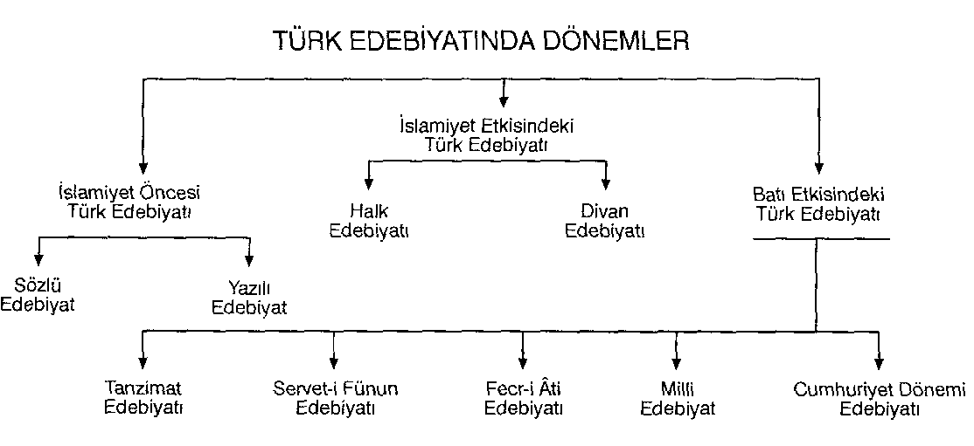
İSLAMYET ÖNCESİ VE İSLAMİYET DÖNEMİ TÜRK EDEBİYATI
http://egitimvaktim.com

Slide 2
SÖZLÜ EDEBİYAT
Yazının bulunuşundan önce her toplumda olduğu Türklerde de kendilerine özgü sözlü edebiyat ürünleri vardı. Bunlar, eski Türk toplumlarının sığır, şölen, yuğ adını verdikleri dini törenlerinden doğan ünlerdir.
Eski Türkler, genel sürek avlarına “sığır”; kurban törenlerine şölen”; yas, ölüm törenlerine “yuğ” adını verirlerdi.
Bu dini törenler şaman, kam, baksı, ozan adını alan kişiler tarafından yönetilirdi. Büyücülük, müzisyenlik, hekimlik, şairlik gibi nitelikleri olan bu yöneticiler, törenlerde milli sazlarıyla -Oğuzlarda kopuz- bazı destan parçalarını veya koşuk, sagu adı verilen şiirlerini söylerlerdi

Slide 3
İSLAMİYET ÖNCESİ TÜRK ŞİİRİNİN ÖZELLİKLERİ
Şiirler hece ölçüsüyle söylenmiştir.
Şiirlerde genellikle yarım uyak kullanılmıştır.
Nazım birimi dörtlüktür.
Dildeki sözcük sayısı sınırlı kalmıştır, yabancı dillerin etkisi yoktur.
Tabiatla iç içe oldukları için sanatçılar benzetmelerde doğadan yararlanmışlardır.
Şiirlerde işlenen konular; kahramanlık, yiğitlik, ölüm, savaş ve aşktır.

Slide 4
İSLAMİYET ÖNCESİ TÜRK EDEBİYATININ SÖZLÜ ÜRÜNLERİ
        KOŞUK
        SAGU
        SAV
        DESTAN
Sınıf öğretmeni

Slide 5
KOŞUK
Dörtlüklerle söylenen nazım şeklidir.
Yiğitlik, aşk, tabiat gibi konular işlenir.
Hece vezni kullanılır.
Uyak düzeni aaab, cccb, dddb şeklindedir.
Koşuğun Halk edebiyatındaki karşılığı “koşma”, Divan edebiyatındaki karşılığı “gazel”dir.

Slide 6
SAGU
Bir kişinin ölümü üzerine duyulan acıyı dile getirmek için söylenen şiirlerdir.
Yuğ törenlerinde söylenen sagunun Halk edebiyatındaki karşılığı ‘ağıt”, Divan edebiyatındaki karşılığı “mersiye”dir.
Uyak düzeni koşuktaki gibidir.
Elimizdeki en eski sagu örneği Saka Türklerinden Alp Er Tunga adına söylenmiştir.

Slide 7
SAV
Kısa ve özlü sözlerdir.
Bugünkü atasözünün yerine kullanılmıştır.
Örnekler
Aç olan ne yemez, tok olan ne söylemez?
Aceleci sinek süte düşer.
Avcı ne kadar hile bilse, ay’ o kadar yol bilir.
Tanıdık şeytan yabancıdan iyidir.
Faziletin başı dildir.
Kişi şişirilmiş tulum gibidir, ağzı açılınca söner.
Ateş dumansız olmaz, genç kişi günahsız olmaz.

Slide 8
DESTAN
Eski çağlarda, savaş, göç ve afet gibi önemli olayların etkisiyle söylenmiş, uzun, manzum, yiğitlik öykülerinin derlenip düzenlendiği şiirlere denir.
Olayların toplumda derin izler bırakmış olması,
Kişilerin seçkin (kral, han, hakan vb.) olması,
Olay ve kişilerin olağanüstü nitelikler göstermesi,
Tanrıların olaylara karışması,
Milli dil ve nazım şekilleriyle söylenmesi, destanların çoğunlukla ortak özellikleridir.

Slide 9
DOĞAL DESTANLAR
Toplumu derinden etkileyen olaylar sonunda halk arasında kendiliğinden oluşan uzun şiirlerdir. Bunlar genellikle daha sonra bir şair tarafından derlenip düzenlenmiştir.
    İlyada, Odysseia :Yunan
    Şehname: :iran
    Kalevala :Fin
    Ramayana, Mahabarata :Hint
    Nibelungen :Alman
    Gılgamış :Sümer
    Chanson de Roland :Fransız
    Beowulf :İngiliz
    Cid :İspanyol
    İgor :Rus
    Şinto :Japon

Slide 10
YAPMA DESTANLAR
Önemli bir tarih olayının yıllar sonra, destan özelliklerine uygun olarak bir şair tarafından kaleme alındığı şiirlerdir.
Dünya edebiyatındaki başlıca yapma destanlar:
  Kurtarılmış Kudüs :Tasso
  Kaybolmuş Cennet :Milton
  İlahi Komedya :Dante
Edebiyatımızda başlıca yapma destan özelliği gösteren epik şiirler:
  Genç Osman Destanı :Kayıkçı Kul Mustafa
  Çanakkale Şehitlerine :Mehmet Akit Ersoy
  Üç Şehitler Destanı :Fazıl Hüsnü Dağlarca

Slide 11
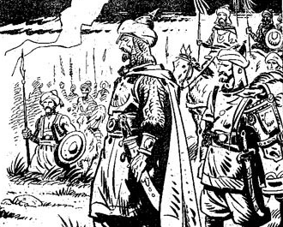
TÜRK DESTANLARI
Türklerin, konulan bilinen birçok destanı vardır.
Türk destanları arasında bir şair tarafından yazıya geçirilmiş olanı yoktur.
Türk destanları hakkındaki bilgiler yabancı kaynaklardan öğrenilmiştir.

Slide 12
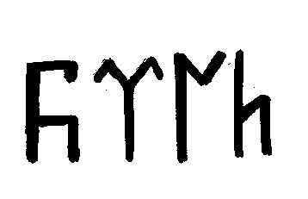
SAKA TÜRKLERİ
Alp Er Tunga Destanı:
Türk-İran savaşlarıyla, Alp Er Tunga’nın(Şehname’de Afrasyap olarak geçen kahramanın) yiğitliklerinin anlatıldığı destandır.
Şu Destanı:
İskender ile Türkler arasındaki savaşların ve Hükümdar Şu’nun anlatıldığı destandır.

Slide 13

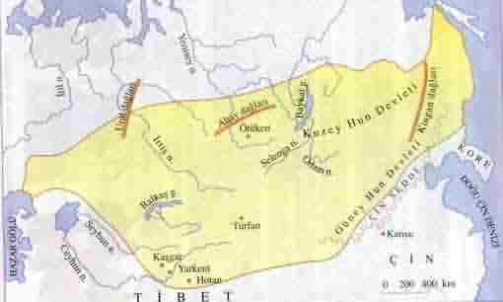
HUN TÜRKLERİ
Oğuz Kağan Destanı:
Hun hükümdarı Mete’nin yiğitliklerini, ülkesini genişletip oğulları arasında nasıl bölüştürdüğünü anlatan destandır.

Slide 14

GÖKTÜRKLER
Bozkurt Destanı
Savaşta yaralanan bir Türkün, dişi bir kurt tarafından kurtarılmasını, korunmasını ve Türklerin zamanla çoğalmasını anlatır.
Ergenekon Destanı
Bir yenilgi sonunda Ergenekon’a çekilen Türklerin orada çoğalıp bir demir dağı erittikten sonra kurtulmalarını anlatan destandır.

Slide 15
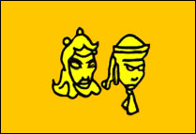
UYGUR TÜRKLERİ
Türeyiş Destanı
Uygur hakanın, üç kızını insanoğluyla evlendirmeyi uygun bulmayarak tanrıya, kızlarıyla evlenmesi için yakarması ve tanrının bir kurt suretinde görünerek hakanın kızıyla evlenmesi ve Uygur Türklerinin bu evlilikten çoğaldığı anlatılır.
Göç Destanı
Türklerin, kutsal taşı Çinlilere vermeleri üzerine, tanrı tarafından cezalandırılmaları; kuraklığın başlaması nedeniyle de göç etmeleri anlatılır. Türk milletinin dünyanın yaratılışı hakkındaki görüş ve inanışlarını anlatarak, yakın çağlara kadar, Orta Asya Türk halkı arasında yaşama gücünü gösteren Yaratılış Destanı ise bu destanların dışında, bütün hepsinin başlangıcı sayabileceğimiz bir destandır. Bu destanda Tanrı Kayra Hanın dünyayı yaratması ve şeytanı (erglig) huzurundan koyması anlatılır

Slide 16
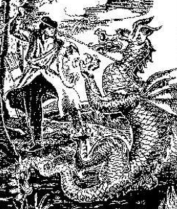
MANAS DESTANI
İslamiyet dönemi Türk destanlarındandır.
Manas, Kırgız Türklerinin milli destanıdır.
Destan, baştan sona Manas’ın kahramanlıklarını anlatır.
Türk destanları arasında en hacimli olanıdır. Bu destan, asırlarca “Manasçı” denilen saz şairleri tarafından söylenmiş ve halk arasında yaşatılmıştır.
ilk defa Rus bilgini Radloff tarafından yazıya geçirilmiştir.
Destanın bütünü 400.000 dize tutar. Bu bakımdan dünyanın en uzun destanı sayılmaktadır
Örnek Metin: Manas Destanı

Slide 17
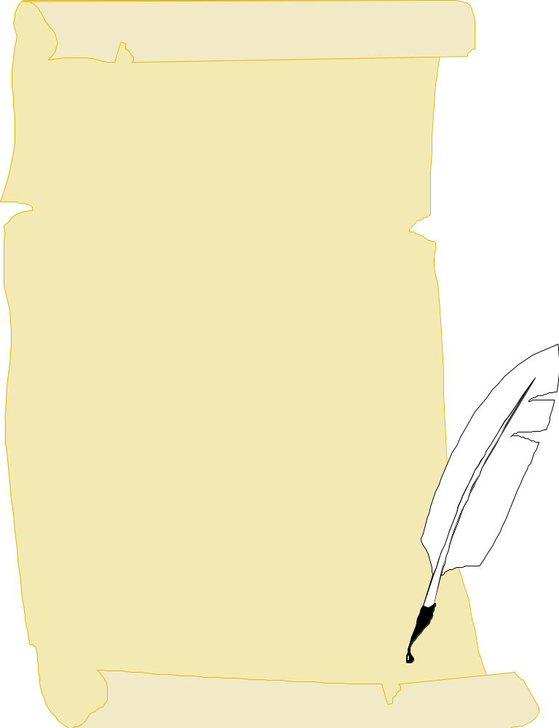
YAZILI EDEBİYAT
İslam öncesi Türk edebiyatına ait, bilinen yazılı ürün çok azdır.
Bilinen ilk eser mezar taşları yazılarıdır.
Türkler bu dönemde Göktürk ve Uygur alfabelerini kullanmışlardır.
İslam öncesi Türk edebiyatının en önemli yazdı eserleri Yenisey Nehri kenarındaki Orhun Yazıtları (Abideleri)’dır. Bu yazıtlar Türklerin ulusal alfabesi olan Göktürk alfabesi ile yazılmıştır.

Slide 18
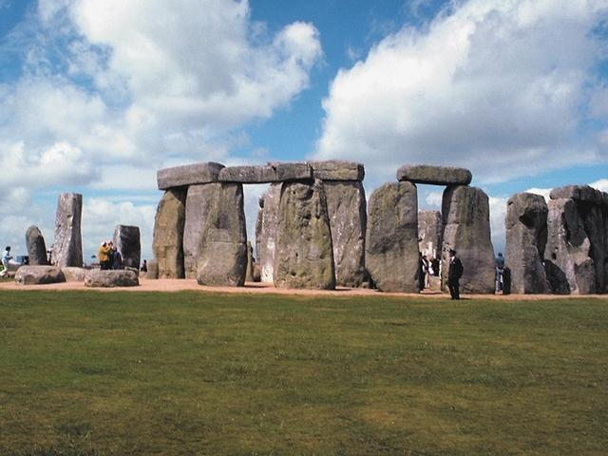
ORHUN YAZITLARI
MS 720 - 735 yıllarına ait yazıtlardır.
Türklerin milli alfabesi olan Göktürk alfabesi ile yazılmıştır.
Yabancı etkilerden uzak, yalın bir dil kullanılmıştır.
Bilge Tonyukuk ve Yolluğ Tigin tarafından yazılmıştır.
Göktürklerin bağımsızlıkları için Çinlilerle yaptıkları savaşlar ve bu savaşlar sonucunda devleti yeniden nasıl kurdukları anlatılır. Ayrıca Türk ulusuna seslenilerek birlik içinde yaşamaları öğütlenmiştir.
Bu yazıtların ilki, MS 720 yılında Bilge Tonyukuk tarafından yazılmış ve diktirilmiştir.
İkinci ve üçüncü yazıtlar, Yolluğ Tigin tarafından yazılmıştır. Bu abidelerden birisi MS 732 yılında Kültigin adına, diğeri ise MS 735 yılında Kültigin’in ağabeyi Bilge Kağan adına dikilmiştir.
Bilge Tonyukuk abidesinde kullanılan dil oldukça sadedir. Yolluğ Tigin’in yazdığı abidelerdeki dil söylev dilidir.
Orhun Abideleri ilk kez 1893 yılında Danimarkalı Thomsen tarafından okunmuştur.

Slide 19
İSLAMİ DÖNEM TÜRK EDEBİYATI
İslam dinine giren Türklerin sosyal ve kültürel hayatlarında önemli değişiklikler olmuştur.
Türkler, yaşadıkları göçebe hayatı bırakıp yerleşik hayata geçmişlerdir.
İslamiyet sayesinde Türklerde birlik düşüncesi oluşmuş ve sağlam bir birlik meydana gelmiştir.
Türkler bu döneme kadar çok az yazılı ürün vermişlerdir. Bu dönemle birlikte yazılı ürünler de çoğalmaya başlamıştır.
11. ve 13. yüzyılda Türk toplumu içinde Arapçayı ve Farsçayı bilen yeni bir aydın zümre doğdu.
Bunlar, öğrendikleri Arapça ve Farsçanın yanında bu dillerde meydana getirilmiş edebiyatın etkisinde kaldılar.
Bu dönemde ilim ve din alanında Arapça, edebiyat alanında Farsça ağırlık kazandı.
Hece ölçüsünün yerini aruz ölçüsü aldı. Eski Türk nazım şekilleri yanında mesnevi ve gazel gibi yeni nazım şekilleri kullanıldı.

Slide 20

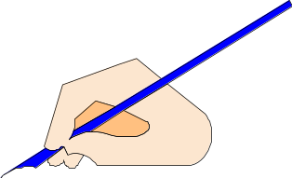
İLK DÖNEM VE İLK YAPITLAR
Bu dönemde meydana getirilmiş yapıtlar daha çok öğretici ve öğüt verici niteliktedir.
    KUTADGU BİLİG
    DİVAN-I LÜGAT’İT TÜRK
    ATABET’ÜL HAKAYIK
    DİVAN-I HİKMET
    KİTAB-I DEDE KORKUT

Slide 21
KUTADGU BİLİG
11. yüzyılda (1069-1070) Yusuf Has Hacip tarafından yazılan Kutadgu Bilig, o zaman Doğu Karahanlı devletinin hakanı olan Tabgaç Buğra Han’a sunulmuştur. Kutadgu Bilig “Saadet veren bilgi, ilim” anlamına gelmektedir.
Didaktik (öğretici) tarzda yazılmış bir yapıttır. Konusu, toplum hayatındaki bozuklukları düzeltecek, insanı mutlu edecek yolları bulmak; bu yolları devrin hükümdarına öğütler halinde göstermektir.
Yapıtta ahlak, dinin önemi, devlet idaresi gibi konulara da değinilmiştir. Yapıtta dört sembolik kişilik yer almaktadır.
Mesnevi şeklinde, aruz ölçüsüyle 6645 beyit olarak yazılmıştır. Ayrıca yapıtta 173 tane de dörtlük vardır.
Kutadgu Bilig, İslami Türk edebiyatının ilk örneği olmasının yanında, siyasetname türünün Türk edebiyatındaki ilk ve en önemli örneğidir. Türk edebiyatında aruz ile yazılan ilk yapıt olarak bilinir.
ÖRNEK METİN: KUTADGU BİLİG

Slide 22
DİVANÜ LÜGATİ’T TÜRK
1072-1074 yılları arasında Kaşgarlı Mahmut tarafından yazılmış ve Ebul Kasım Abdullah’a sunulmuştur.
Aslında yalnızca bir sözlük değil; İslamiyet öncesi Türk edebiyatını, tarihini, coğrafyasını, folklorunu, mitolojisini aydınlatan bir kaynaktır.
Türkçenin bilinen ilk sözlüğüdür.
Araplara Türkçeyi öğretmek amacıyla yazılmıştır.
Türk sözlü edebiyatının yazıya geçen ilk örnekleri (Koşuk, sagu, sav ve destan bu yapıtta toplanmıştır.
Ayrıca Türk boyları ve Türk coğrafyası ile Türklerin örf ve gelenekleri üzerine önemli bilgiler içermektedir.

Slide 23
ATABETÜ’L HAKAYIK
12. yüzyılda Edip Ahmet Yükneki tarafından yazılan Atabetü’l Hakayık, bir ahlak ve öğüt kitabıdır.
“Hakikatler eşiği” anlamına gelmektedir.
Aruz ölçüsüyle; giriş bölümü kaside biçiminde (aa, ba, ca...) asıl konuyla ilgili bölümler ve sonuç bölümü ise dörtlük şeklinde (aaba) yazılmıştır.
Didaktik bir özellik gösteren bu yapıtta; cömertlik, ilim, doğruluk gibi konular işlenmiştir.
Hakaniye lehçesi ile yazılmıştır.
Arapça ve Farsça sözcük sayısı Kutadgu Bilig’e göre daha fazladır. Bu durum Arapça ve Farsçanın Türkçe üzerindeki etkisinin arttığının bir göstergesidir.

Slide 24
DİVAN-I HİKMET
12. yüzyılda Ahmet Yesevi tarafından yazılmıştır.
“Hikmet”, Ahmet Yesevi’nin şiirlerine verdiği isimdir.
Şiirler çok sade bir halk diliyle yazılmıştır.
Dörtlüklerle ve hece ölçüsüyle kaleme alınmıştır.
Yapıtın yazılma gayesi de halka İslam esaslarını hikmetli bir şekilde öğretmektir.
Yapıtta; Allah’a ulaşmanın yolları, peygamber sevgisi, dervişlik üzerine övgüler, kıyamet gününün yaklaştığı hatırlatılarak dünya hayatından şikâyet gibi konular işlenmiştir.

Slide 25
KİTAB-I DEDE KORKUT
Destandan halk öyküsüne geçiş döneminin ürünüdür.
Olağanüstü olaylarla gerçek olaylar yapıtta iç içedir.
Türklerin eski yaşamları ile ilgili ayrıntılar yanında, İslam dini ile ilgili özellikler de vardır.
Dede Korkut, öykülerin içinde adı geçen yaşlı, bilge, meçhul bir halk ozanıdır.
15. yüzyılda yazıya geçirilmiştir.
Yapıtın yazarı belli değildir.
12 öyküden oluşur.
Öykülerin konuları aşk, yiğitlik gösterisi, kahramanlık, boylar arasındaki savaşlardır.
Yapıtta şiir ve düzyazı iç içedir.

